Slide 1

Photos de famille sont remplis
d'adorables moments N°1

Slide 2
S'il y a bien un endroit où l'on peut voir de belles choses, touchantes et uniques, c'est dans les albums de famille. Des naissances, des moments uniques, des premières fois, on y trouve un bon nombre de souvenirs adorables que l'on veut jamais oublier ! Voici quelques-unes de ces photos inoubliables

Slide 3
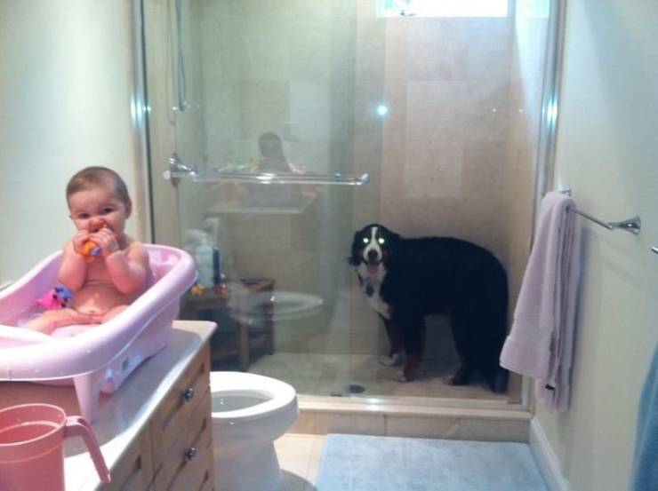

Slide 4
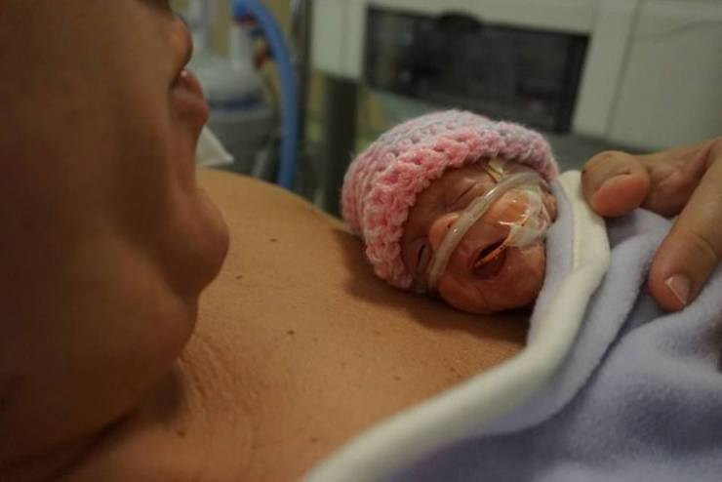

Slide 5
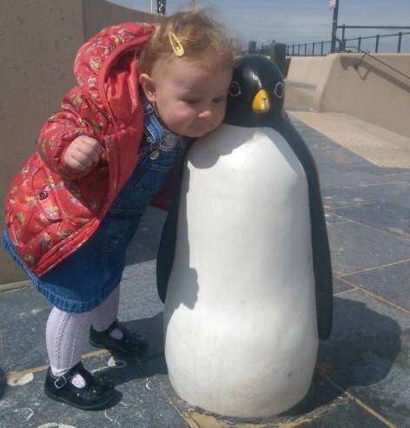

Slide 6
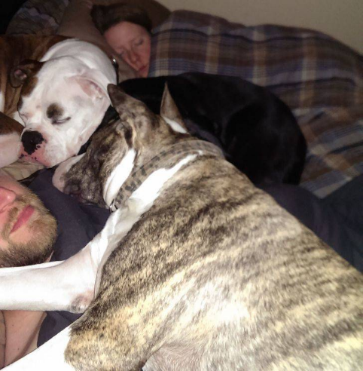

Slide 7


Slide 8
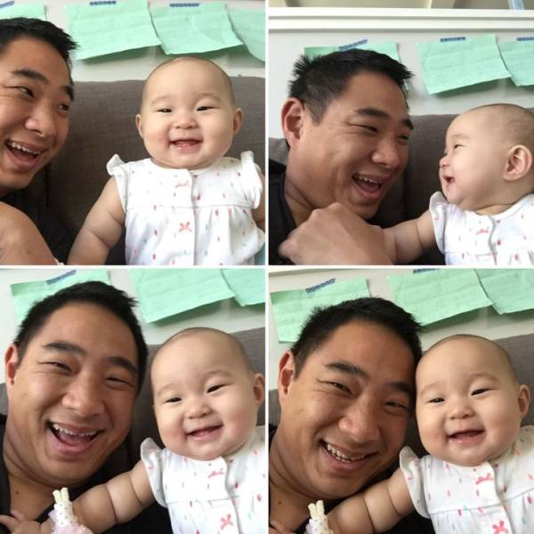

Slide 9
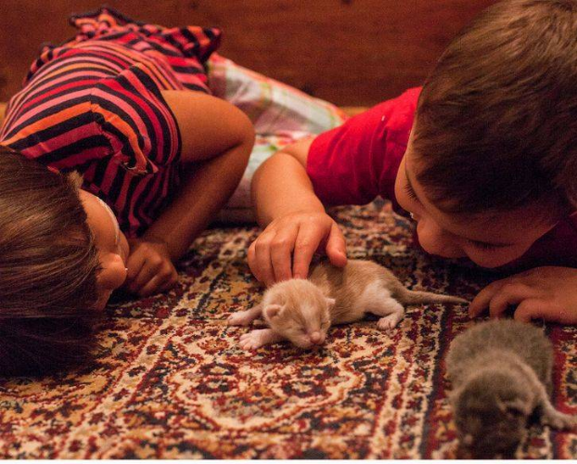

Slide 10
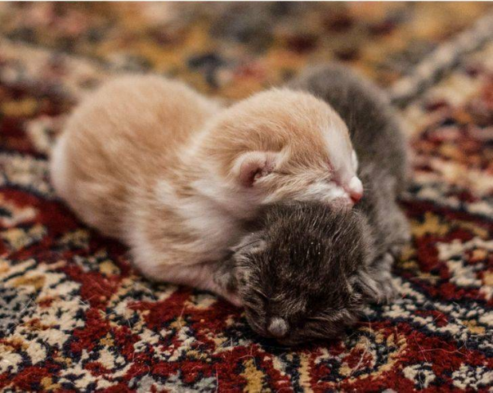

Slide 11
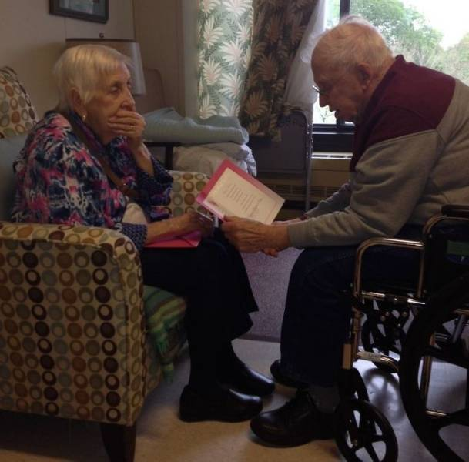

Slide 12
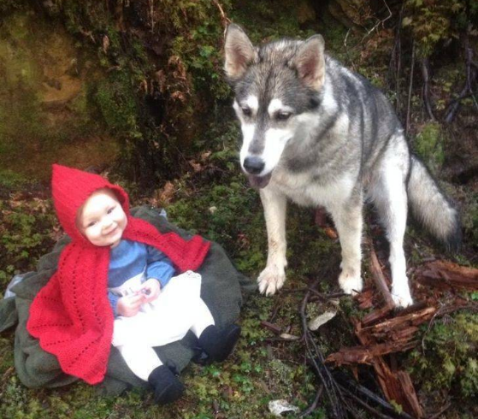

Slide 13
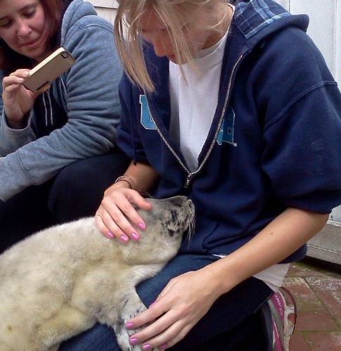

Slide 14
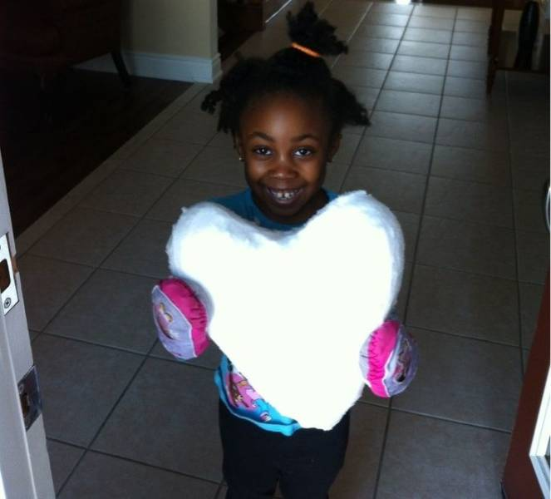

Slide 15
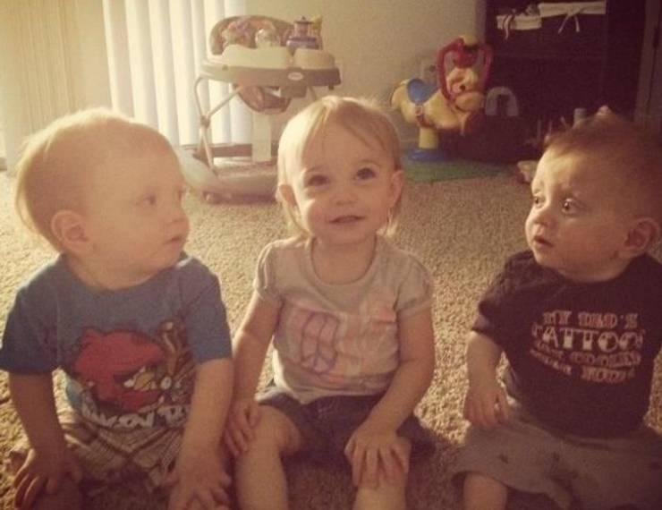

Slide 16


Slide 17
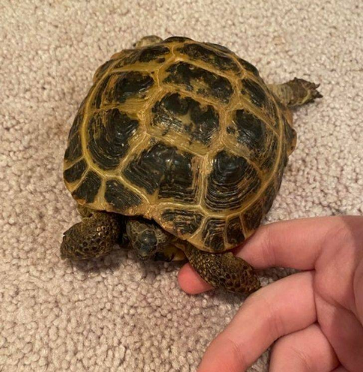

Slide 18
C’était
Photos de famille sont remplis
d'adorables moments

